Slide 1
Antenna Pattern Plot Manual v0.11

Slide 2
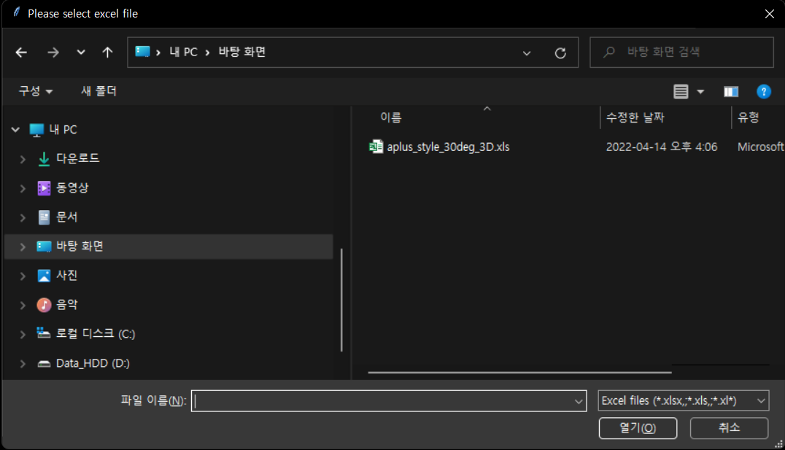
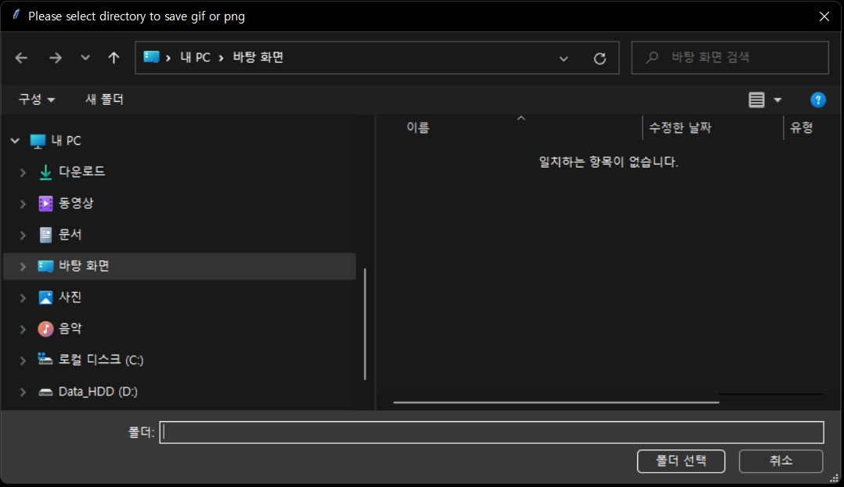
202205102 Antenna Pattern Plot Manual v0.11
준비물 – Antenna Pattern Plot v0.11.exe, Antenna Pattern 측정 데이터(Excel File)
Antenna Pattern Plot v0.11.exe를 더블 클릭하여 실행하면, 측정 데이터인 엑셀 파일을 선택해야 한다. : 파일 선택을 위한 기본 위치는 실행파일이 위치한 폴더의 위치이다.
엑셀 파일을 선택한 후, Antenna 패턴의 그림을 저장할 폴더를 선택한다. : 저장 폴더의 위치는 추후 수정할 수 있다.
[1] 안테나 방사 패턴 측정 데이터(엑셀 파일을 선택한다.)
[2] 그림 파일을 저장할 폴더를 지정한다.

Slide 3
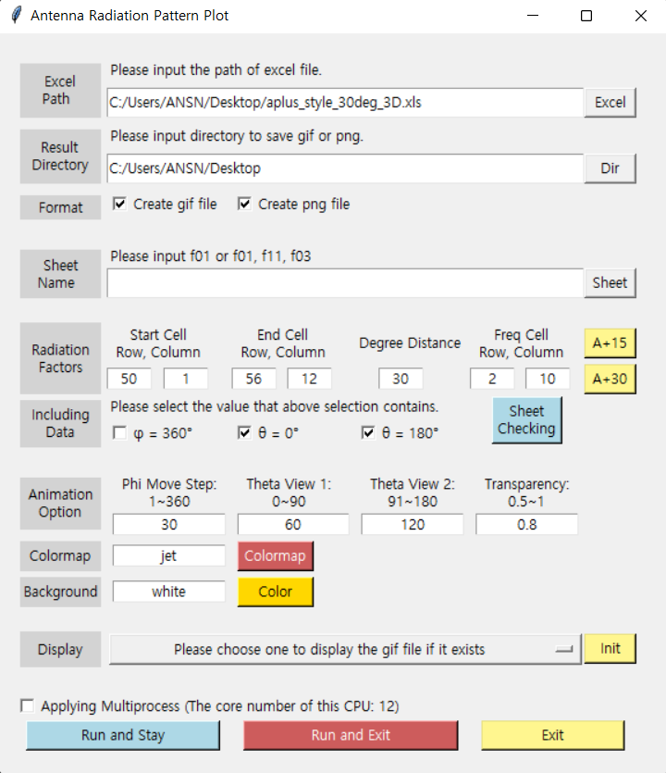
202205102 Antenna Pattern Plot Manual v0.11
상세 설명(1)
[1]
[1] 프로그램시 실행시 선택한 엑셀 파일의 path를 나타낸다. 1) MS윈도우에서는 폴더의 기본 구분자는 '\', '/' 모두 가능하다. 2) 경로의 텍스트를 직접 수정하여 엑셀을 불러올 수 있다.
[2] 'Excel' 버튼을 클릭하여 다른 파일을 선택할 수 있다.
[2]

Slide 4
202205102 Antenna Pattern Plot Manual v0.11
상세 설명(2)
[1] 프로그램시 실행시 선택한 그림 파일의 저장 path를 나타낸다. 1) 저장 폴더의 경로가 존재하지 않으면 자동으로 생성한다. 2) Run 후에는 저장 폴더 안에 'gif', 'png' 폴더가 생성된다. 3) Run이 실행되지 않더라도 'gif' 폴더가 생성될 수 있다. 이는 다른 설정 과정에서 자동으로 생성된다.
[2] 'Dir' 버튼을 클릭하여 다른 폴더를 선택할 수 있다.
[1]
[2]

Slide 5
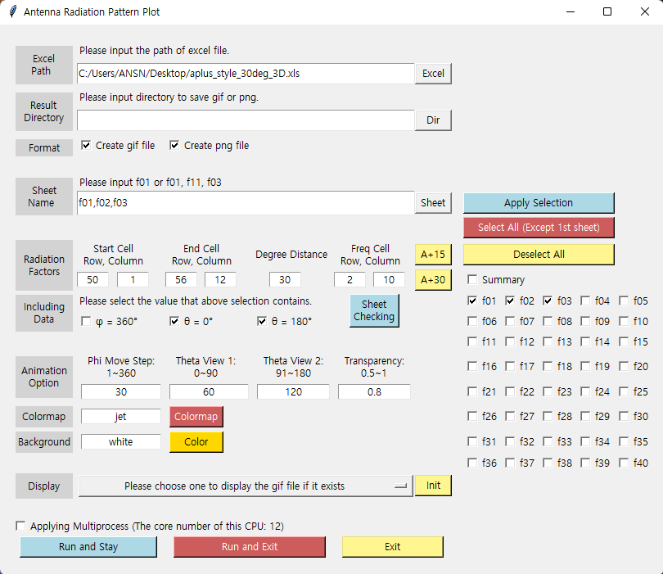
202205102 Antenna Pattern Plot Manual v0.11
상세 설명(3)
[1] 그림파일을 만들고자 하는 시트의 이름을 기입할 수 있다.
[2] 'Sheet 버튼을 클릭하면 [3][4]가 나타나고, sheet를 선택할 수 있다.
[3] 엑셀 파일의 시트를 체크하여 선택할 수 있다. sheet 목록은 엑셀 파일에서 자동으로 불러온다.
[4] 'Select All (Except 1st sheet), 'Deselect All'을 클릭하여 전체를 선택하거나, 전체를 해제할 수 있다. 단, 첫 번째 시트는 요약일 가능성이 크기 때문에 분리하였다.
[4]에서 'Apply Selection'을 클릭하면, 선택한 셀을 [1]의 창 안으로 삽입한다. [5]는 전체 선택한 시트를 선택한 경우이다. : 전체를 선택하여 Run 하더라도, 비어있는 시트에 대해서는, gif, png 파일을 성성하지 않는다.
[1]
[2]
[4]
[3]
[5]

Slide 6
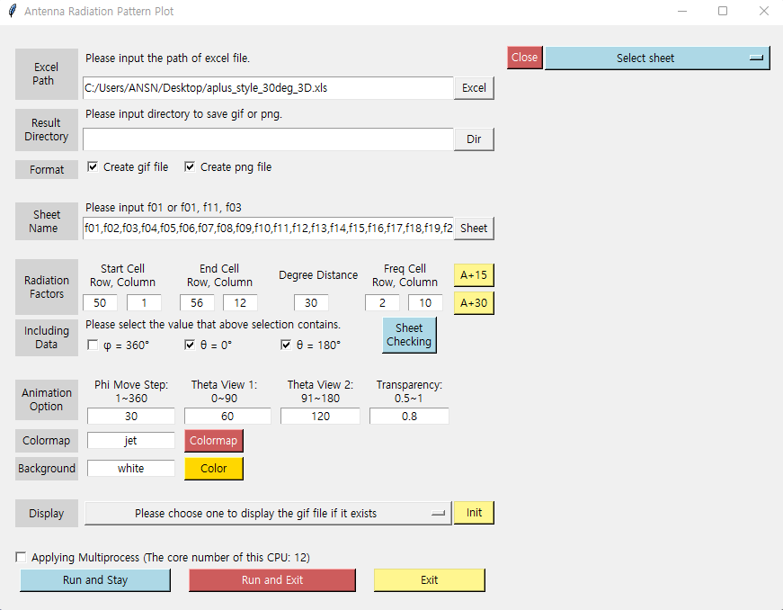
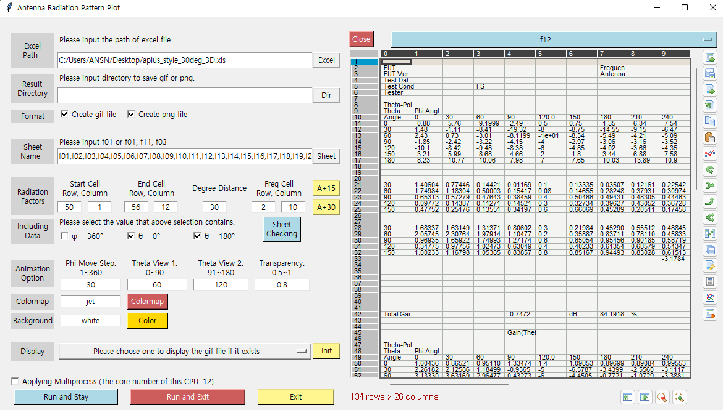
202205102 Antenna Pattern Plot Manual v0.11
상세 설명(4)
[2]
[3]
[1]
[2]
[4]
[1]
[3]
[1] 'Sheet Checking을 클릭하면 [2]와 같이 'Select sheet' 메뉴 버튼이 생성된다..
[2] 메뉴 버튼을 클릭하여 시트를 선택할 수 있다.
시트를 선택하면 [3]과 같이 시트의 내용을 표시한다. 1) Column과 Row 번호는 0부터 시작하고, Row의 0번째 줄은 표시되지 않는다. [주의 필요]

Slide 7
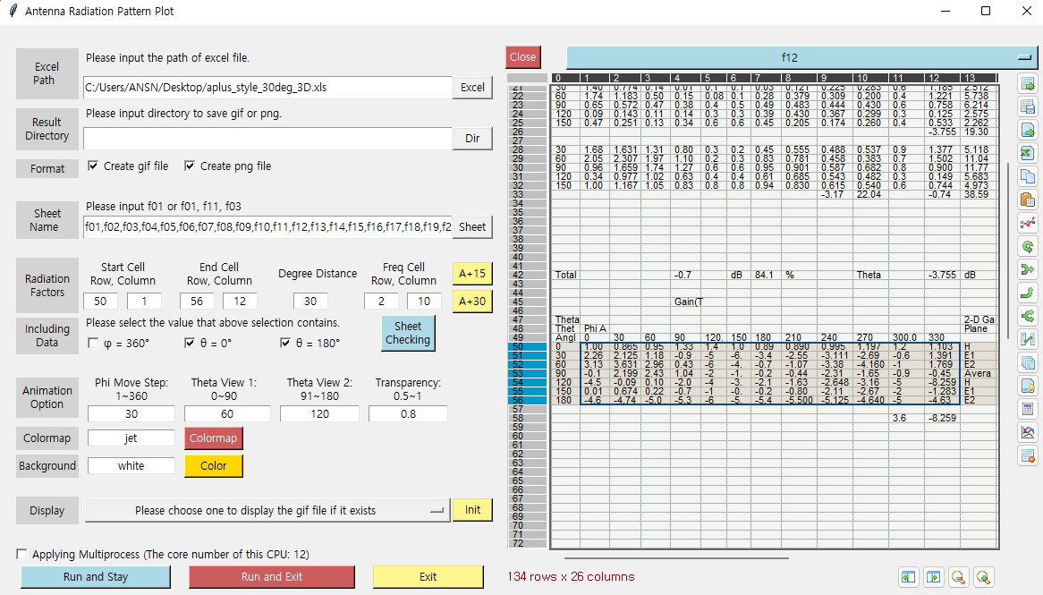
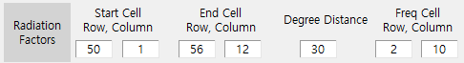
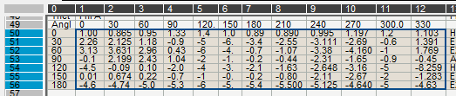
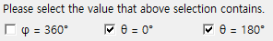
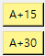
202205102 Antenna Pattern Plot Manual v0.11
상세 설명(5)
[1]
[3]
[1]
[4]
[2]
[2]
[3]
[3]
[4]
[2]를 참고하여, [1] 데이터의 영역을 기입한다. (실제 엑셀 파일의 행,열 번호는 [2]에 1을 더한 값이다.)
[2]는 30도 간격으로 측정되었고, (50,1) ~ (56,12) 셀 사이에 측정 데이터가 존재한다.
측정 데이터 포함 유무를 [3]에 체크해줘야 한다. (위 데이터에는 Phi 360도의 값이 포함되어 있지 않다.)
[4]의 'A+15'을 클릭하면, A사의 15도 간격 측정 설정이 자동으로 적용되고, 'A+30'는 30도 간격 측정 설정이다.

Slide 8
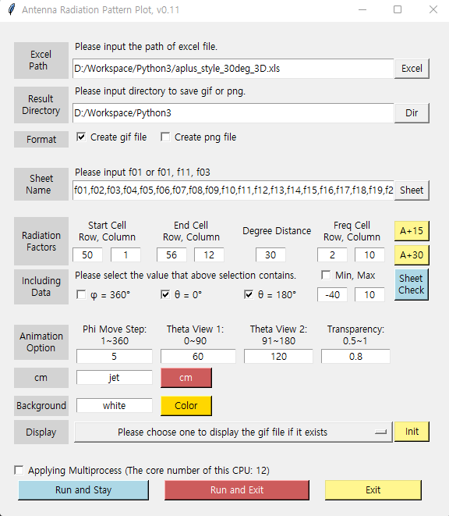
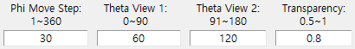
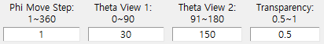
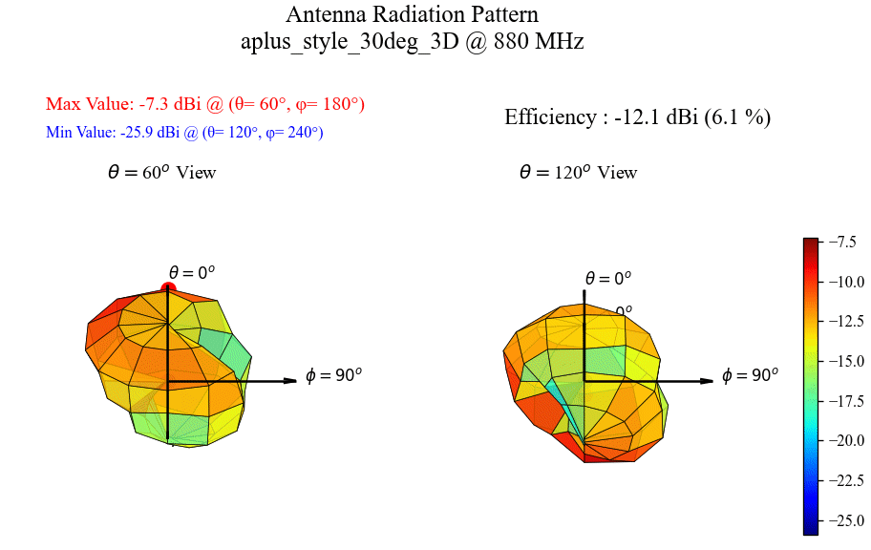
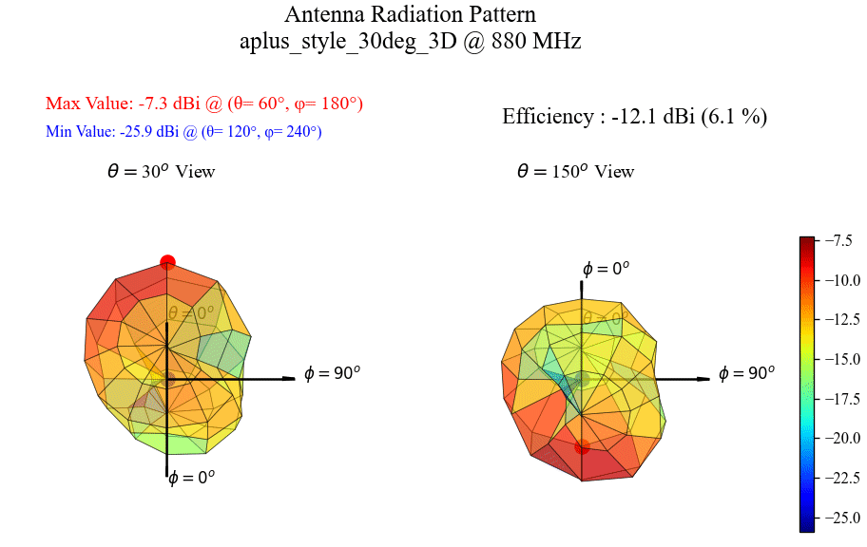
202205102 Antenna Pattern Plot Manual v0.11
상세 설명(6)
[2]
[3]
[1]
[1] 생성할 gif 파일의 animation 설정을 나타낸다. 'Phi Move Step'은 한 프레임에 몇 도 이동하는지를 나타내며, 'Theta View'는 어느 각도에서 바라보는지를 나타낸다. 또한 Transparency는 투명도를 나타낸다.
[2]는 한 프레임에 30도 이동하고, theta 60도와 120도에서의 시야이다. 그리고 투명도는 80%이다.
[2]는 한 프레임에 1도 이동하고, theta 30도와 150도에서의 시야이다. 그리고 투명도는 50%이다. (100%는 불투명)

Slide 9
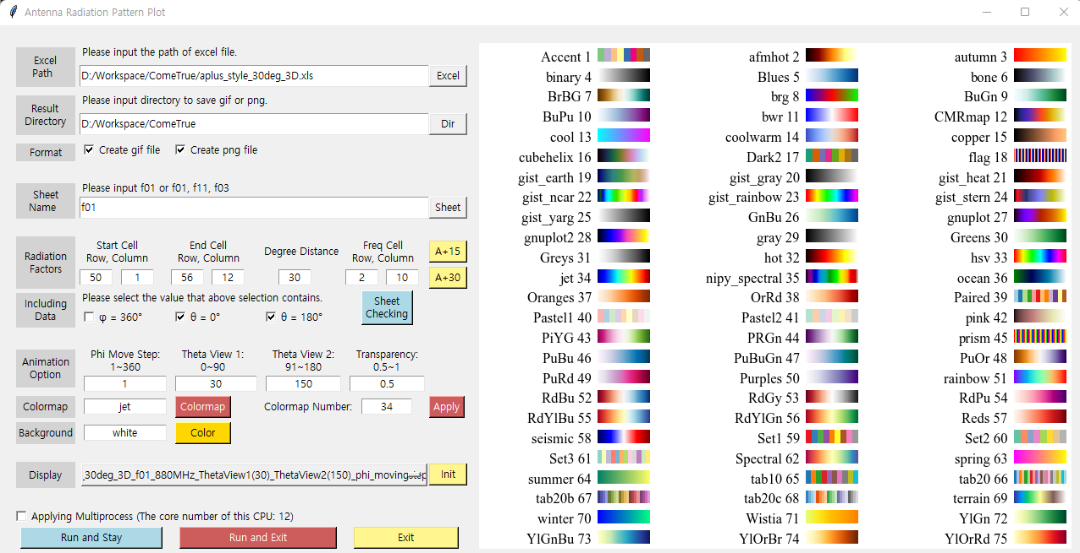
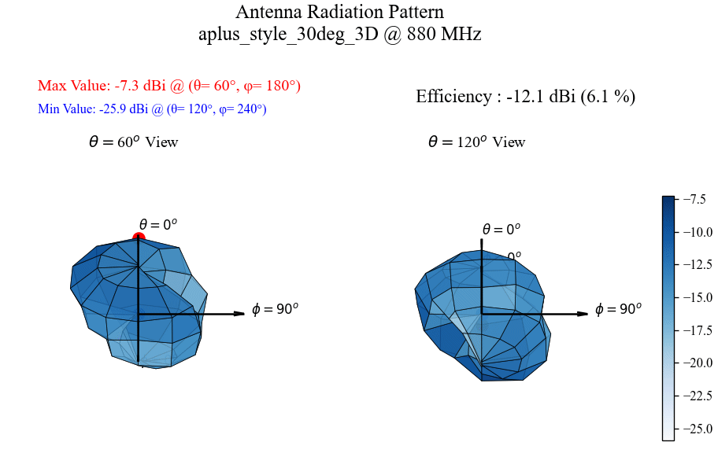
202205102 Antenna Pattern Plot Manual v0.11
상세 설명(7)
[3]
[6]
[1]
[2]
[4]
[5]
[2] 'Colormap'을 클릭하면, [3]와 같은 다양한 컬러맵이 나타나고, [4] 번호를 기입후, [5] 'Apply' 버튼을 누르면, [1]에 컬러맵 이름이 적용된다.
[6]은 'Blues' 컬러맵을 적용한 결과이다.

Slide 10
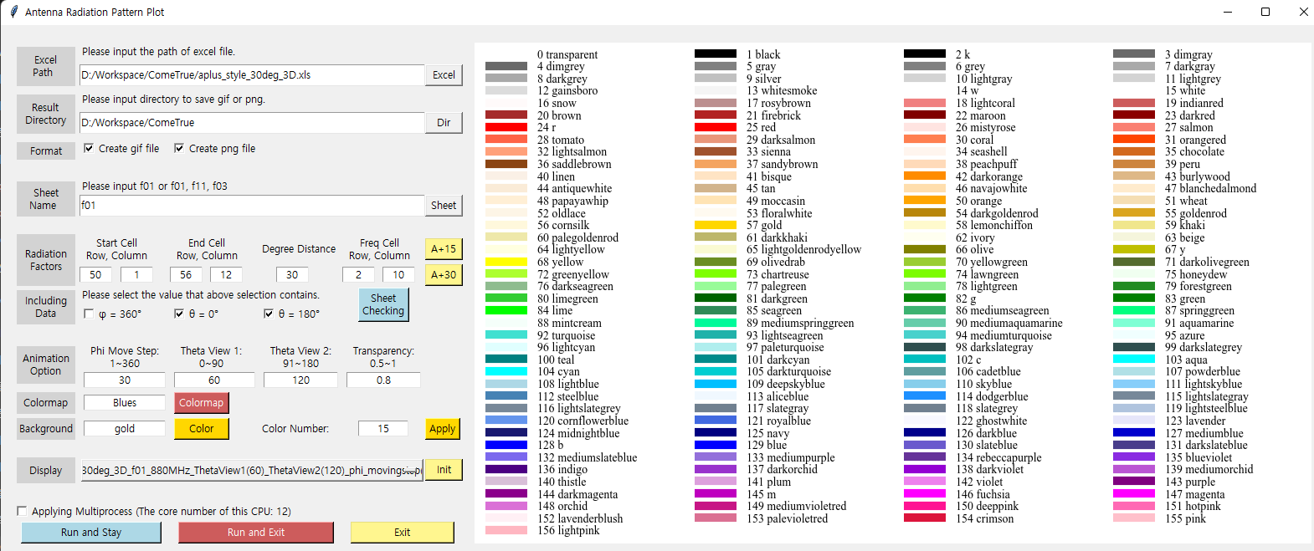
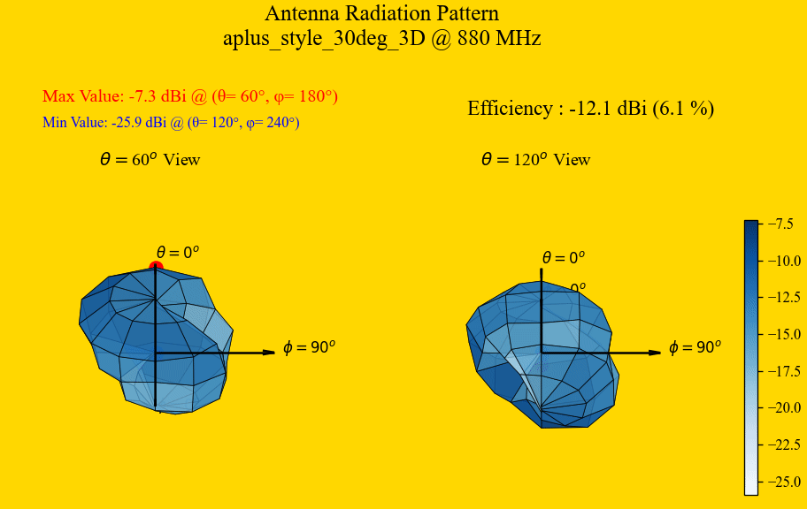
202205102 Antenna Pattern Plot Manual v0.11
상세 설명(8)
[3]
[6]
[1]
[2]
[4]
[5]
[2] 'Color'를 클릭하면, [3]와 같은 다양한 색상이 나타나고, [4] 번호를 기입후, [5] 'Apply' 버튼을 누르면, [1]에 컬러 이름이 적용된다.
[6]은 'Gold' 색상을 배경에 적용한 결과이다.

Slide 11
202205102 Antenna Pattern Plot Manual v0.11
상세 설명(9)
[1]에 현재 실행중인 PC의 Core 개수가 표시되며, 여기를 체킹하여 실행하면, 전체 Core를 모두 이용할 수 있다. 테스트 결과, 12 Core를 이용하여 38개의 시트를 동시에 PLOTING 했을 때, 단일 Core를 이용하는 것보다 시간이 1/3배로 단축되었다. (PC 환경에 따라 Multi Core가 적용되지 않을 수 있다.)
[2] 'Run and Stay'를 클릭하여 실행하면, 실행이 완료되도 창이 닫히지 않지만, [3] 'Run and Exit'를 클릭하여 실행하면, 실행이 완료되면 창이 닫히면서 프로그램이 종료된다. [4]의 'Exit' 버튼은 실행 없이 프로그램을 종료시킨다.
[1]
[2]
[3]
[4]

Slide 12
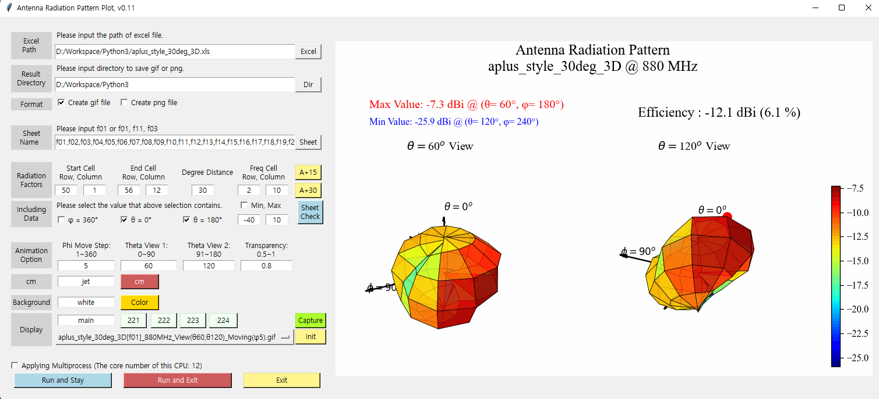
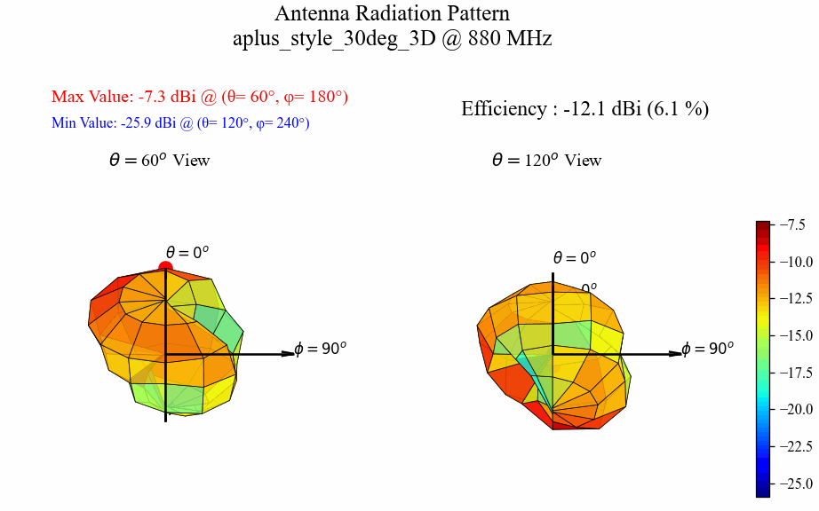
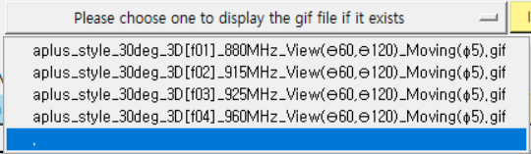
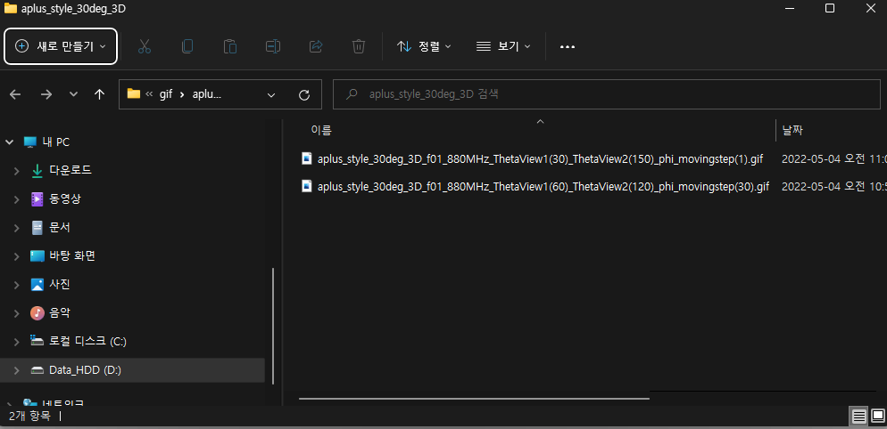
202205102 Antenna Pattern Plot Manual v0.11
상세 설명(10)
[2]
[4]
[5]
[3]
[1]
Run 이후에 [1]을 클릭하면 생성된 gif 파일의 목록이 나타난다. 이 파일의 목록은 엑셀파일 이름과 저장 폴더의 값에 의존한다. [1]에서 선택한 gif 파일이 [2]에 나타난다.
[3]의 'Capture'를 클릭하면, 회전 중인 파일에서 현재의 프레임을 캡처한다.
[1]클릭 후, [4] '.'을 선택하면, 파일이 저장된 폴더가 [5]와 같이 열린다.

Slide 13
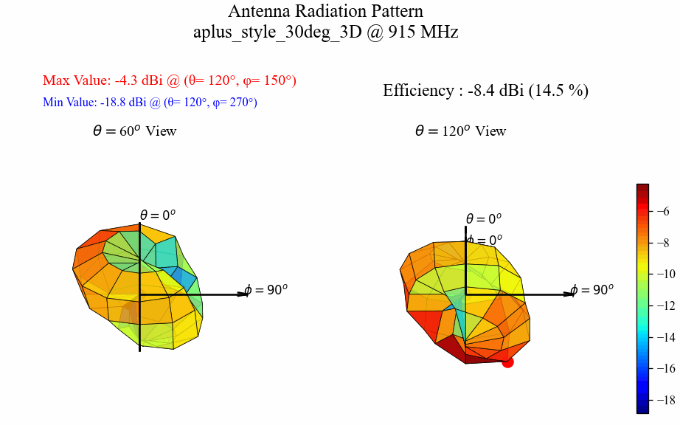
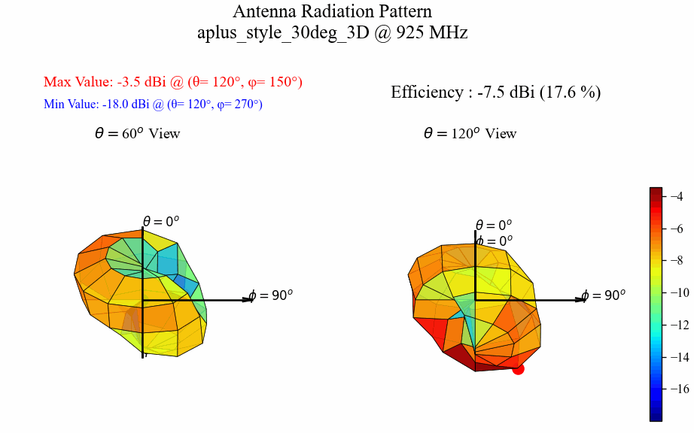
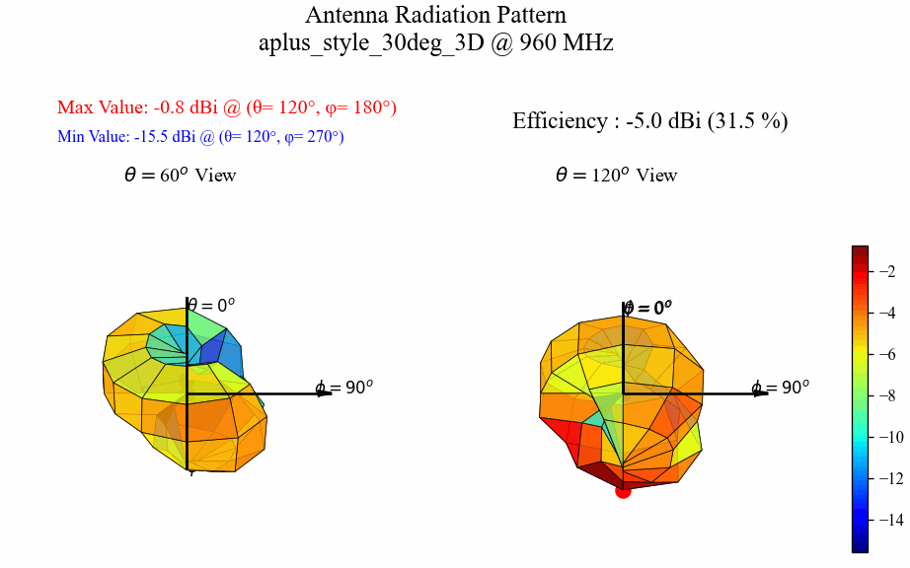
202205102 Antenna Pattern Plot Manual v0.11
상세 설명(11)
[4]
[2]
[1]
[2]
[1]
[5]
[3]
[1]의 4개의 버튼 중 각각을 클릭하면 [2]에 그 값이 표시되고, [3]에서 gif 파일을 선택하면, [2]의 값에 해당하는 위치에 gif 파일을 디스플레이 한다.
[4]는 4개로 분할되어 좌측 상단부터 시계 방향으로 221, 222, 224, 223의 위치이다.
[5]버튼을 누르면, 옵션 기능키와 디스플레이 화면이 사라지면서 초기화 된다.

